Slide 1
プロダクト発表

Slide 2
発表について
流れ
準備(５分) ▶ 発表(５分) ▶ 質疑応答(３分)
時間について
１チーム５分の発表とします！（デモ含み）
時間オーバーはなし！
発表の途中でも中断させていただきます！

Slide 3
評価について
５段階評価
全員投票してもらい、チームの平均を取る。
評価基準
美しさ、使いやすさ、欲しさ、アイディア、完成度

Slide 4
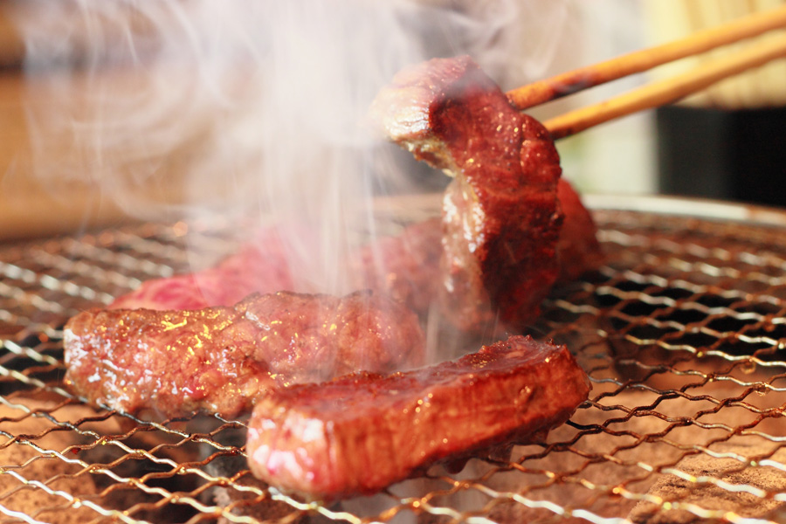
賞品
焼き肉無料

Slide 5
発表順

